Slide 1
概要
興奮する音楽（交感神経）と安らぐ音楽（副交感神経）を用いる
トップダウンの自律神経制御⇒内受容感覚予測
呼吸測度により交感神経・副交感神経活動を調節する
ボトムアップの自律神経制御⇒内受容感覚信号
内受容感覚予測と内受容感覚信号を別々に操作することにより内受容感覚予測誤差に関わる脳活動を推定可能

Slide 2
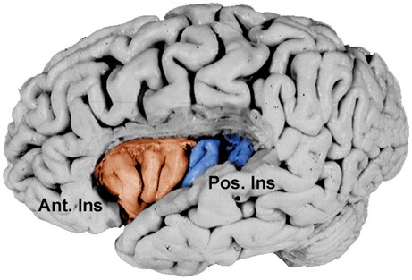

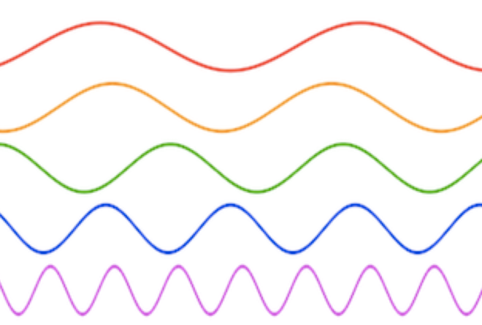

外受容刺激
（音楽）
外受容と
内受容の誤差
呼吸統制
興奮
速い呼吸
Anterior insula
（アロスタシス）
小
交感神経
遅い呼吸
Anterior insula
（アロスタシス）
大
Posterior insula
（予測誤差）
交感神経
副交感神経
速い呼吸
リラックス
大
Posterior insula
（予測誤差）
交感神経
遅い呼吸
小
なし
副交感神経
副交感神経

